Slide 1
快速液压铆接机培训课件
安阳市三兴机械工业有限责任公司

Slide 2
快速液压铆接机综述：
㈠ AX系列快速液压铆接机是一种新型的铆接设备，较之传统风铆噪音低、无振动、铆速快、改善了劳动条件，提高了铆接质量。
㈡ 液压系统采用增压回路，控制元件采用插装阀，在快速铆接情况下，油液发热量大为降低。能满足连续工作。并且系统压力较低，一般为6.3MPa，避免了液压系统的泄漏，通过增压，工作压力可达31.5MPa，用户根据需要调整压力继电器，可获得不同的工作压力，达到铆接各种规格铆钉之目的。
㈢ 本机采用PLC控制，操作控制方式有点动、单次、松手返回、双操作、双压力等，可根据需要选择。
㈣ 本机有单铆或双铆两种结构，根据使用要求，采用双铆结构，一台双铆液压站可供给一个或两个铆钳压力油工作，可减少了投资成本，提高工作效率。
㈤ 铆钳采用悬吊式和卧式两种，悬吊式配有平衡器（平衡锤），操作灵活轻便，可进行多方位铆接。

Slide 3
产品型号及常用参数：

Slide 4
快速液压铆接机的组成：液压站、铆钳、悬吊装置、平衡器、轨道、高压油管等。

Slide 5
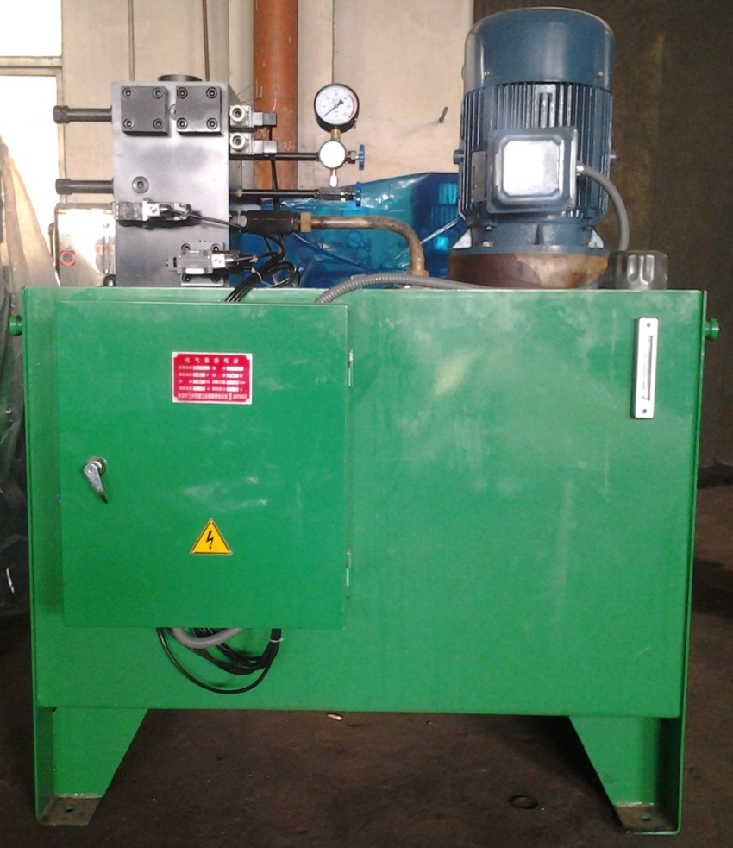
液压站的组成：油箱、油泵电机装置、阀组及增压装置、电气系统等。

Slide 6
油泵电机装置 由电机、支座、联轴器、油泵等组成。油泵吸口装有滤油器，可保证整个液压系统的清洁。

Slide 7
系统控制装置有阀组、阀块、增压缸、压力表等组成。增压控制装置集成在阀体上，具有油路短、泄漏少、增压速度快、安装方便等优点。
提示：安装调试完毕后将压力表开关关死，以防油压冲击表针，缩短该表使用寿命！

Slide 8
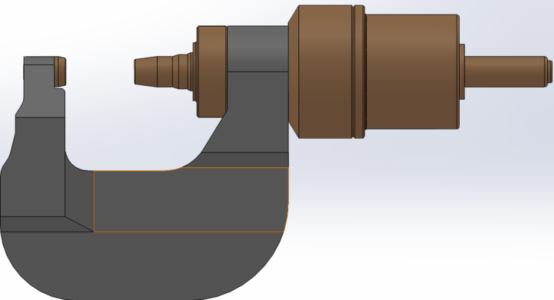
悬吊式铆钳组成：铆钳体、铆钳油缸、铆模、吊具等。

Slide 9
卧式铆钳组成：铆钳体、铆钳油缸、铆模、支座、脚踏开关等。

Slide 10
铆钳体大小孔、动静铆模均保持同轴度，铆接时要使铆钉的中心线重合于铆模中心线（即对正铆钉），否则会铆偏。
每个班次开始工作之前都应该检查铆钳各个接口处是否漏油、每个连接处是否松动等。
特别是固定油缸和铆钳体的圆螺母和油缸盖锁紧螺母均不得松动，否则会造成铆偏铆钉、活塞杆拉伤、缸盖断裂等，严重情况会造成人员伤亡。

Slide 11
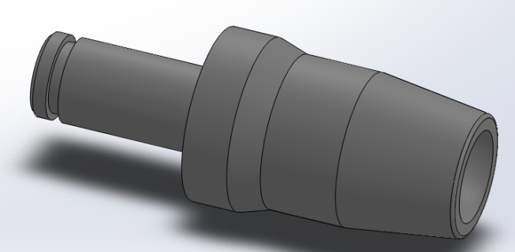
由于更换频繁，铆模尾部磨损后，可以在尾部台阶槽内加装一个密封圈，这样铆模就不容易从铆钳上自动往下掉了！
安装在铆钳体小端的铆模叫静铆模，安装在油缸活塞杆上的叫动铆模。
提示：此零件属于易损件！

Slide 12
悬吊式铆钳的专用吊具：各种吊具根据实际需要配置。
A1型
A2型
A3型
D型
C1-3型
C4型

Slide 13
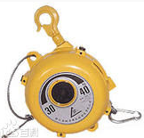
弹簧平衡器是借助卷簧积蓄的能量，使所悬挂的操作工具处于无重状态，大力降低了操作工人的劳动强度，提高了劳动生产效率，因此，弹簧平衡器是 不可缺少的辅助工具。
每月应对平衡器进行一次安全检查，主要检查内容有：
1、紧固件是否松动。
2、上下吊钩有无碰伤、裂纹及其缺陷。
3、保险绳是否可靠。
4、外壳及塔轮应无裂纹、无严重磨损。
5、安全装置是否能正常工作。
提示： 1.悬挂的铆钳重量一定要在平衡器的量程中！
2.铆钳重量超过120Kg时请使用双平衡器！
3.在任何时候，千万不要私自打开平衡器，否则会造成人员伤亡事故！

Slide 14
液压原理说明：（AX-30CS型）
快速液压铆接机液压原理采用顺序控制增压回路，电磁溢流阀泄荷起动，由电磁换向阀控制增压缸增压铆接，铆钉成型后由压力继电器控制三位四通电液换向阀自动换向，使动铆模返回。动铆模在趋进返回过程中可任意停留，便于操作工人对准铆钉，停留时油泵处于泄荷状态。

Slide 15
㈠ 油泵泄荷：按下油泵启动按钮后，各种阀均无动作，油液经滤油器2、进入油泵5、电磁溢流阀7（常开状态）回油箱1，油泵5泄荷。
㈡ 一号铆钳趋进：当动铆模对准铆钉后，按下一号铆钳上的铆接按钮，电磁铁
YV1、YV4得电，终止卸荷，压力油经三位四通电液换向阀10左方位置、增压器20上腔、插装阀14（同时插装阀15关闭）、进入一号铆钳油缸后腔，推动活塞杆伸出，使动铆模趋进铆接。
㈢ 铆钳暂停和返回:在点动状态下，当动铆模在趋进过程中，如欲暂停，松开铆接按钮，动铆模趋进停止；按下返回按钮，动铆模返回。
㈣ 继续趋进：当需要继续趋进时，再按铆接按钮，电磁铁YV1、YV4动作，铆钳继续趋进铆接。
㈤ 铆钳增压保压：当动铆模接触铆钉后，压力开始升高，当压力达到压力继电器SP1调定的压力时，电磁换向阀YV5动作，油液经电磁换向阀25、关闭二通插装件22，同时打开二通插装件21，使油液经二通插装件21进入增压器20后腔，推动活塞上升，将增压器20上腔的压力油经插装件14压向一号铆钳工作缸后腔，从而工作压力不断增加，达最高压力时继电器SP2动作，此压力通过延时器保持3-5秒，即完成铆钉的成型和冷却。
㈥ 返回动作与卸荷（恢复原始状态）：当延时器保持3-5秒后，YV1和YV5失电、YV2得电、YV4继续得电、电液换向阀10换向，压力油经高压软管进入一号铆钳油缸前腔，动铆模返回，当返回到原始位置后，由时间继电器控制YV2和YV4失电，油泵卸荷。完成一次循环。
㈦ 二号铆钳工作顺序：当动铆模对准铆钉后，按下二号铆钳上的铆接按钮，电磁铁YV1、YV3、YV4得电，终止卸荷，插装阀15开启、压力油经三位四通电液换向阀10左方位置、增压器20上腔、插装阀15（同时插装阀14关闭）、进入二号铆钳油缸后腔，推动活塞杆伸出，使动铆模趋进铆接，其它动作与一号铆钳相同。

Slide 16
电气原理说明：（适用于PLC控制型号）

Slide 17
㈠ 概述
1.铆接机由380V 50Hz电源供电,采用PLC可编程控制器，提高了整机的稳定性。
2.控制电器装在电气箱内，铆钳操作按钮SB4 、SB5分别装在Ⅰ、Ⅱ号铆钳油缸尾端（卧式铆钳为脚踏开关）。
3.电气原理图见图十一、图十二、图十三。
㈡ 电气控制工作说明
1.油泵的起动与停止
合上电源开关QF1，电源指示灯HL2（白）亮，按下起动按钮SB2接触器KM主触头闭合，油泵电机运转，工作指示灯HL1（绿）亮，KM自锁触头闭合，欲停油泵电机，按急停按钮SB1，接触器线圈KM失电，KM主触头和自锁触头同时断开，油泵电机停止工作。
2.铆钳趋进与铆接动作
油泵正常运转后，按铆接按钮SB4(1#铆接）或SB5(2#铆接），YV1、YV4得电，系统终止卸荷，电液换向阀10换向，动铆模开始趋进，接触铆钉后，油压升高，压力继电器SP1常开触头闭合，YV5得电，进行增压铆接。
3.返回动作
当铆接压力达到调定工作压力值时，压力继电器SP2触头闭合，YV1、YV5失电，YV2得电、YV4继续得电，铆模开始返回。

Slide 18
4.卸荷
当铆模返回到原位后，PLC内部时间继电器延时'cd结束，YV2、YV4失电，油泵卸荷。
5.工作方式
电气控制箱侧面旋转开关SA1可以选择铆接方式。点动，铆接按钮接通铆接油缸前进，铆接按钮断开铆接油缸停止前进。松返，铆接按钮接通铆接油缸前进，铆接按钮断开铆接油缸返回到原位后停止。单次，铆接按钮接通一下铆接油缸按照前进、增压、返回、停止的顺序工作一次。
6.返回时间的调整
铆钳返回时间在PLC编程口的左侧电位器上调整，其中上边为1#返回时间调整，下边为2#返回时间调整,正方向调整时间加长，反方向调整时间缩短。

Slide 19
使用维护和安全保养：
㈠ 由于该机是全液压传动，因此必须严格保持液压系统的清洁。
1.加油时，检查加油口周围是否清洁，必须擦洗干净方可加油。
2.加油时不得拿开滤油网。
3.初次使用半月后进行第一次换油，使用三个月后进行第二次换油，以后每半年换油一次，同时将油泵吸口滤油器清洗干净。
4.冬季用N32#抗磨液压油，炎热季节用N68#抗磨液压油，一般季节用N46#抗磨液压油。
㈡ 本机液压系统由于采用增压装置，低压为系统压力，最高为6.3MPa（其大小由溢流阀调整）高压压力表指示的压力为增压后的压力，最高为31.5MPa，切记不可把压力表的指示调得过高，否则要造成严重事故。

Slide 20
㈢ 本机最大的铆接力参见"主要技术参数"部分，当冷铆直径较小铆钉或热铆时，应调整高压压力继电器SP2（对于双压力铆接机请选择SP3压力），把铆接压力调到相应的压力，否则因铆接力过大，而导致铆裂或工件变形，各种规格铆钉的铆接力可按下列经验公式计算：
冷铆力：F冷=20d2/（吨） d-铆钉直径（cm）
热铆力：F热=10A（吨） A-铆钉面积（cm2/）
㈣ 应经常注意液位计指示，防止油泵吸空造成油泵严重磨损。
㈤ 在工作中如发现高压软管有漏油，应立即更换，以免造成事故。
㈥ 悬吊铆钳油缸的钢丝绳应每半年更换一次，在使用中应经常检查悬吊平衡锤（平衡器）的钢丝绳及绳夹是否损伤、松动、断丝，如发现异常应及时维修和更换，以免造成事故。

Slide 21
常见故障及排除方法：

Slide 22
液压站用易损件表：

Slide 23
最后提示：
1.冬季需开机几分钟，让铆钳反复回程伸出多次后，可以解决因温度过低造成的动作缓慢。
2.设备使用长久后，压力继电器的重复精度会下降，会造成压力不稳，影响铆接效果时应该及时更换。
3.铆接操作时应将铆钳拖到铆钉的正上方进行工作，不可以强拉硬拽使铆钳吊具倾斜时强行铆接。
4.不可以擅自提高压力，否则会造成设备损坏或者车架零部件压伤等。
技术部咨询电话：0372-3665360
业务部咨询电话：0372-3665353
网站咨询：www.ayanxing.com

